Slide 1

Aplikace Reboxu v rehabilitaci praktické využití, aplikace
Ing. Petr Slovák, CSc.
MUDr. Matěj Slovák
Ing. Vratislav Fabián, Ph.D.

Slide 2
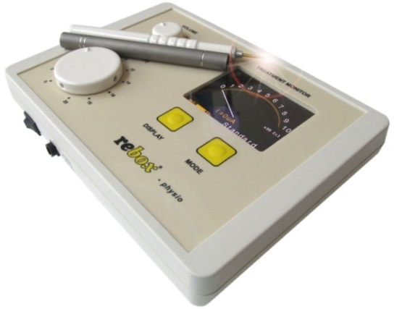
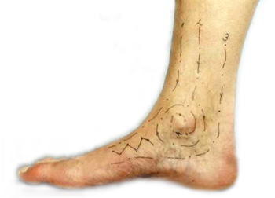
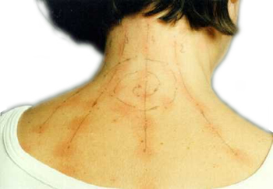
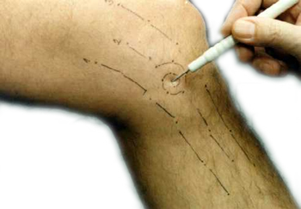
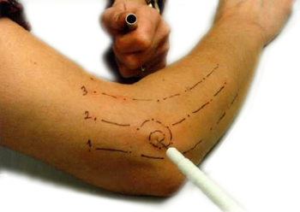
Rebox
Neinvazivní elektroterapeutický přístroj
Užíván v rehabilitaci, sportovní medicíně, ortopedii, neurologii, algeziologii
Hlavní efekty:
    Analgetický
    Myorelaxační
    Antiedematózní

Slide 3
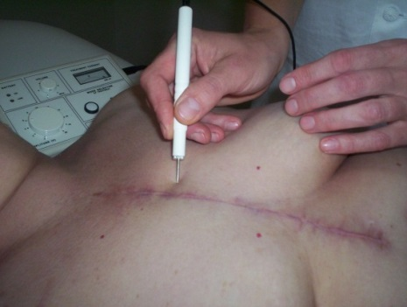
Indikace
Léčba akutní a chronické bolesti
    Bolesti zad (vertebrogenní algický syndrom)
    Bolesti kloubů
    Posttraumatické bolesti
    Akutní svalová přetížení
    Entezopatie
    Osteoartróza
    Dna
    Patní ostruhy
    Pooperační bolesti
Rehabilitace pohybového aparátu
    Svalový hypertonus a spazmy
    Omezená hybnost
    Posttraumatické otoky
Urychlení hojivých procesů
    Poranění šlach
    Pooperační rány

Slide 4
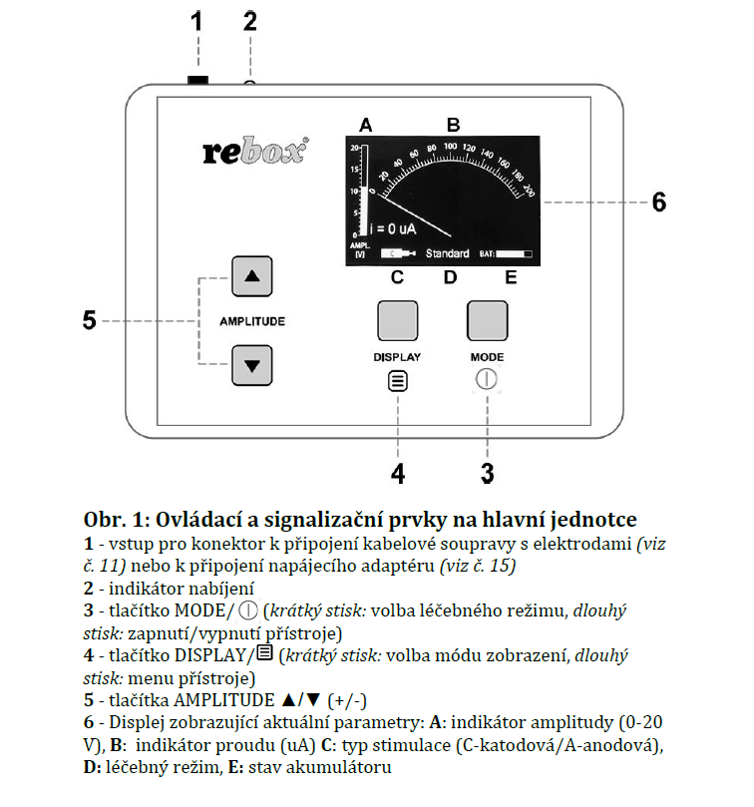
Popis přístroje

Slide 5
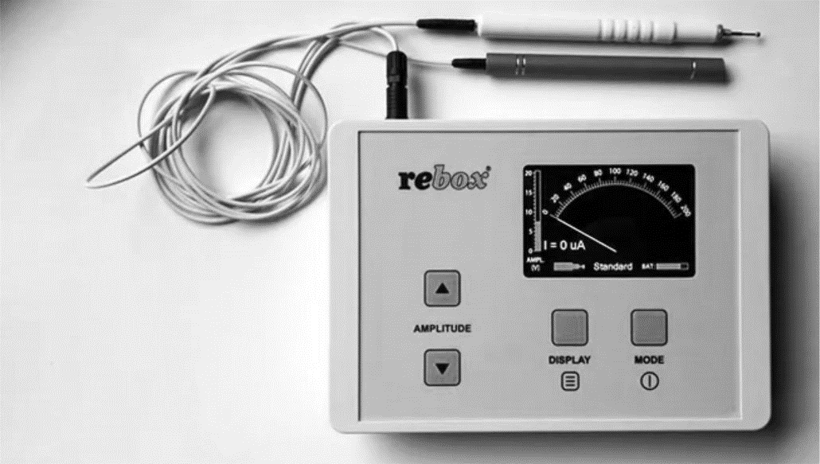
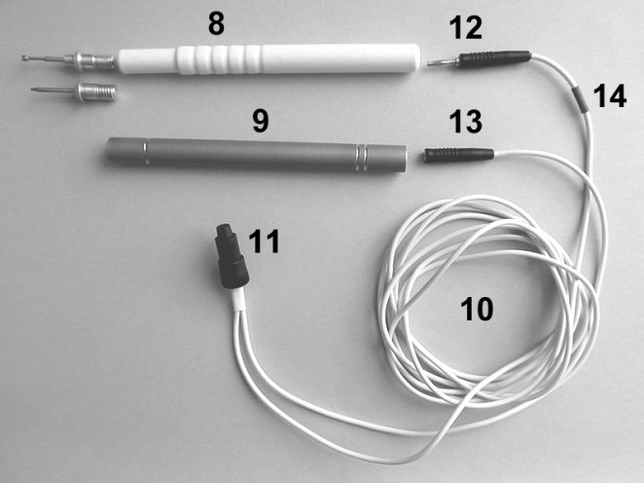
Popis přístroje
8 - léčebná elektroda (držátko a hroty); 9 - válcová elektroda; 10 - kabelová souprava; 11 - hlavní konektor; 12 - konektor pro léčebnou elektrodu; 13 - konektor pro válcovou elektrodu; 14 - barevné označení kabelové soupravy.

Slide 6
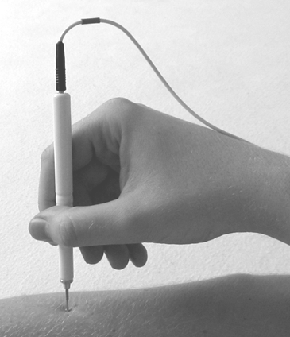

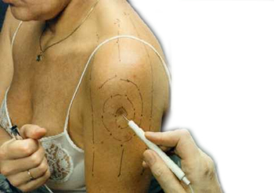

Jak funguje Rebox
Rebox generuje specifické stejnosměrné pulzní mikroproudy (2-4 kHz)
Léčebná elektroda aplikována transkutánně
3-5 sekund/1 bod, 20-40 bodů/sezení (pasivní a aktivní fáze)
Pacient drží válcovou elektrodu k uzavření elektrického obvodu

Slide 7
Princip Reboxu
je založen na principu transkutánní korekce lokální acidózy (TCLA, Transcutaneous Correction of Local Acidosis).
Chirurgie, rehabilitace →
Běžná analgetika →
Rebox →
Centrální analgetika (opiáty,…) →
Poranění tkáně
↓
Zánět, ischemie
↓
Lokální acidóza (↓pH)
↓
Vnímání bolesti

Slide 8
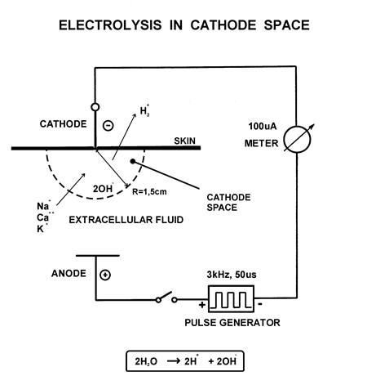
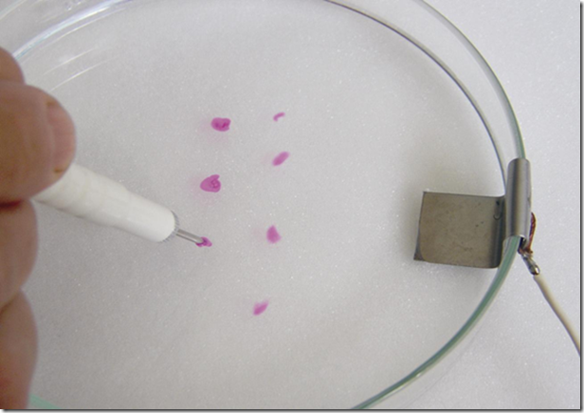
Princip Reboxu
je založen na principu transkutánní korekce lokální acidózy (TCLA, Transcutaneous Correction of Local Acidosis).
↓pH → REBOX → ↑pH
Chirurgie, rehabilitace →
Běžná analgetika →
Rebox →
Centrální analgetika (opiáty,…) →

Slide 9
Rebox v praxi
Poskytovatelé zdravotní péče vs. Home Care (certifikovaný zácvik)
Léčebná procedura:
    Pasivní fáze
    Aktivní fáze
Frekvence aplikací závisí na délce trvání obtíží (obecně není efektivní aplikovat Rebox častěji než 1x denně)
    Akutní stav (0-48 hod): aplikace 4-5dní za sebou, dále dle potřeby
    Subakutní stav (48 hod – 6 týdnů): aplikace 2-3x týdně
    Chronický stav (˃ 6 týdnů): aplikace 1-2x týdně

Slide 10
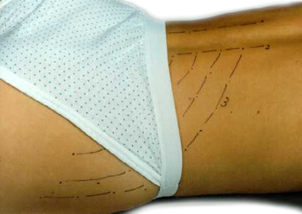
Typické aplikace
Blokáda krční páteře
Lumbalgie

Slide 11
Typické aplikace
Syndrom zmrzlého ramene
Tenisový loket

Slide 12
Typické aplikace
Poranění kolenních vazů
Distorze kotníku

Slide 13
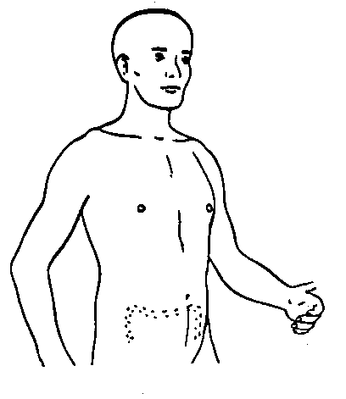
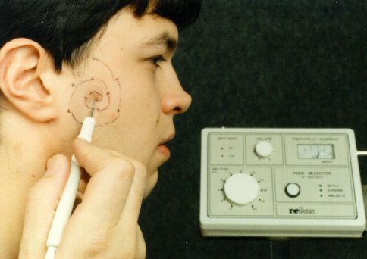
Typické aplikace
Bolest zubů
Zácpa, kolikózní stavy

Slide 14
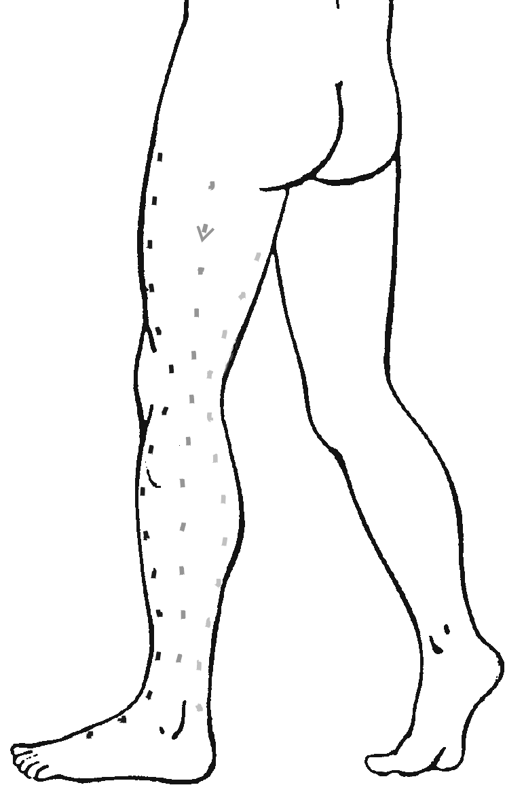
Typické aplikace
Ischemie dolních končetin

Slide 15
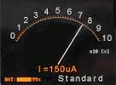
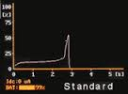
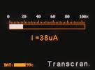
Možnosti nastavení
Léčebné módy:
    Gentle
    Standard
    Strong
Typy stimulace:
    Katodová (> 99%) – modrá kabelová souprava
    Anodová (< 1%) – červená kabelová souprava
Módy zobrazení:

Slide 16
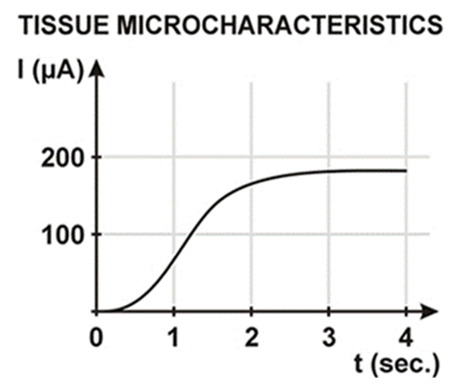
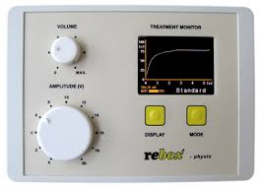
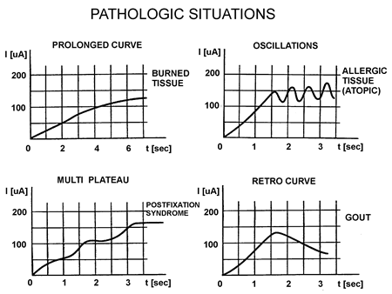
Diagnostika dle Reboxové křivky
Fyziologická
Patologické:
      Popáleniny (vlevo nahoře)
      Alergická tkáň (vpravo nahoře)
      Postfixační syndrom (vlevo dole)
      Dna (vpravo dole)

Slide 17
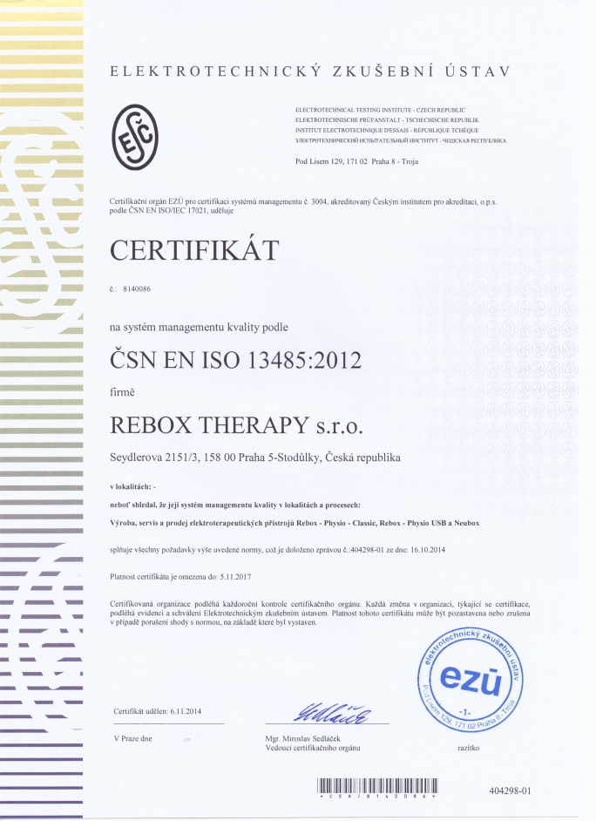
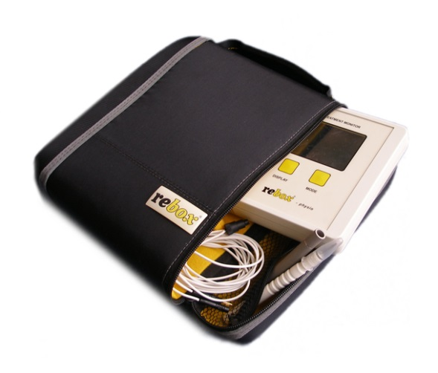
Výhody Reboxu
Rychlý a signifikantní efekt
Snadná a rychlá obsluha, přenosnost
Minimum nežádoucích účinků a kontraindikací
Bezpečnost (CE 1014, IEC, ISO 13485)
Možnost kombinace s dalšími terapeutickými metodami
Dostupný pro home care
Klinické zkušenosti od r. 1980

Slide 18
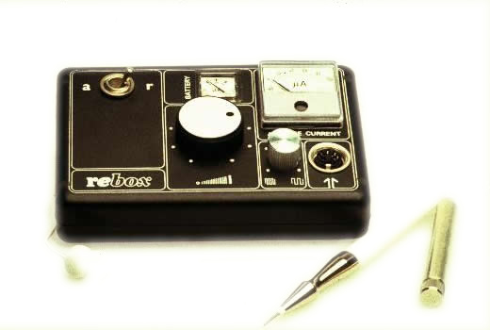
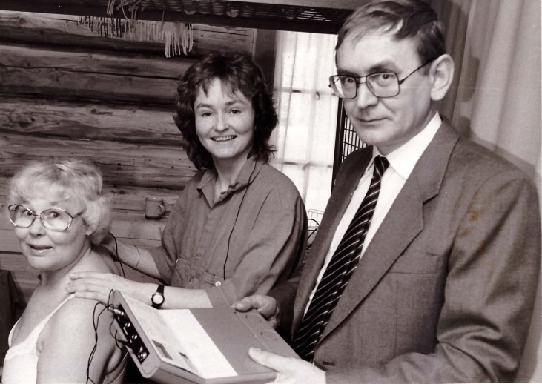
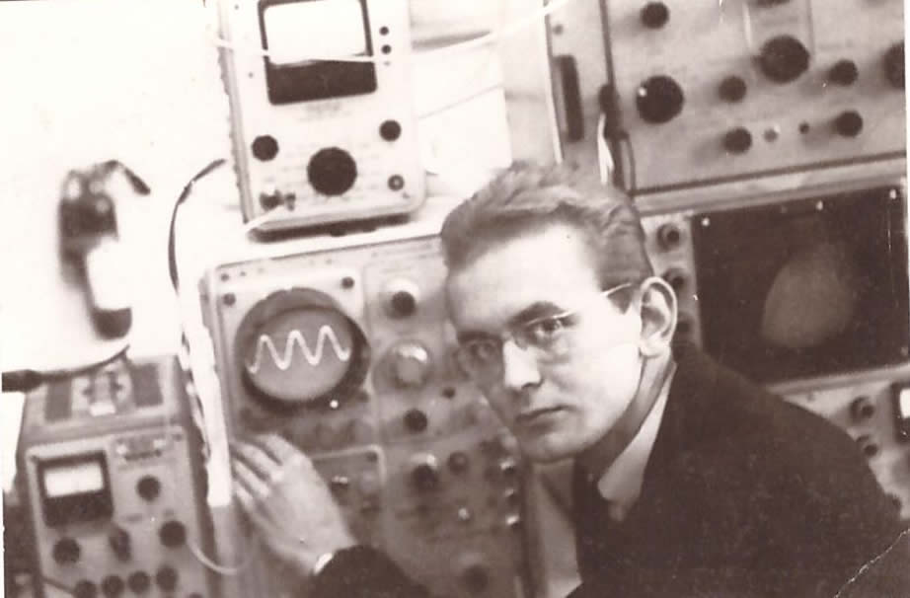
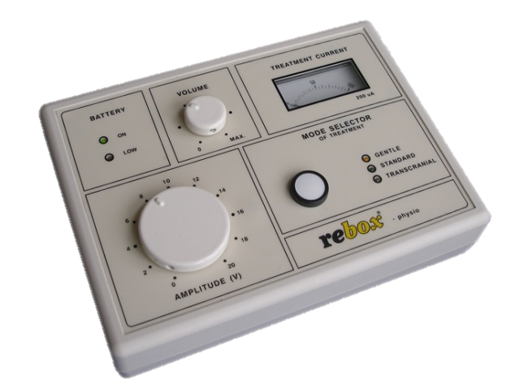
Historie
1980 – Rebox vynalezen Ing. Petr Slovákem (ČVUT v Praze)
1985 - první klinické zkoušky v humánní a veterinární medicíně
Patenty celosvětově

Slide 19
Rehabilitační centra a lázně
Beskydské rehabilitační centrum
Rehabilitační ústav Brandýs nad Orlicí, p.o.
Rehabilitační ústav Hrabyně
Rehabilitační ústav Kladruby
Rehabilitační klinika Malvazinky
Vršovická zdravotní a.s.
Léčebné a rehabilitační centrum s.r.o. Opava
Centrum zdraví Sagena, Frýdek-Místek
Lázně Bechyně, spol. s r.o.
Priessnitzovy léčebné lázně, a.s., Jeseník
Lázně Toušeň
Hamzova odborná léčebna, Luže – Košumberk
Konstantinovy lázně
Nemocnice
Všeobecná fakultní nemocnice v Praze
Ústřední vojenská nemocnice, Praha
Nemocnice na Homolce, Praha
Fakultní nemocnice Královské Vinohrady
Thomayerova nemocnice, Praha
Fakultní nemocnice Brno
Úrazová nemocnice Brno
Nemocnice milosrdných bratří Brno, p.o.
Fakultní nemocnice Plzeň
Nemocnice České Budějovice, a.s.
Fakultní nemocnice Ostrava
Městská nemocnice Ostrava
Vítkovická nemocnice, a.s.
Nemocnice ve Frýdku-Místku, p.o.
Oblastní nemocnice Kladno, a.s.
Oblastní nemocnice Kolín, a.s.
Oblastní nemocnice Příbram, a.s.
Nemocnice Rudolfa a Stefanie Benešov, p.o.
Českobrodská nemocnice, a.s.
Nemocnice Břeclav, p.o.
Nemocnice Třinec, p.o.
Nemocnice Hranice
Vsetínská nemocnice, a.s.
Nemocnice Blansko, p.o.
Městská nemocnice Městec Králové, a.s.
Městská nemocnice v Odrách, p.o.
Nemocnice Šternberk, p.o.
Sportovní kluby
Český olympijský tým
ASC Dukla Praha (atletika)
Český svaz moderního pětiboje
Český fotbalová reprezentace
AC Sparta Praha (fotbal)
FC Slovan Liberec (fotbal)
FC Baník Ostrava (fotbal)
FK Baumit Jablonec (fotbal)
FK Teplice (fotbal)
HC Keramika Plzeň (hokej)
Basketball Nymburk (basketbal)
SK Brno-Žabovřesky (basketbal)
Handball club Zubří (házená)
Český svaz juda (judo)

Slide 20
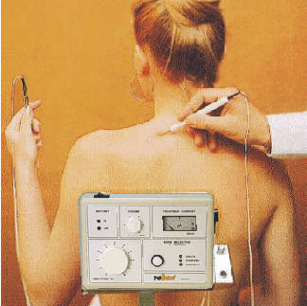
Děkuji za pozornost

